Slide 1
В книге ищи не буквы, а мысли.
«Србрн кптц»

Slide 2
П.П. Бажов «Серебряное копытце»

Slide 3
«Вышел старик-годовик.
Стал махать рукавом, пускать птиц. Каждая птица со своим особым именем. Махнул он первый раз, и полетели первые три птицы».

Slide 4
«Вышел старик-годовик.
Стал рукавом, пускать.
Каждая птица со своим именем.
Махнул он первый раз, и полетели первые птицы».

Slide 5
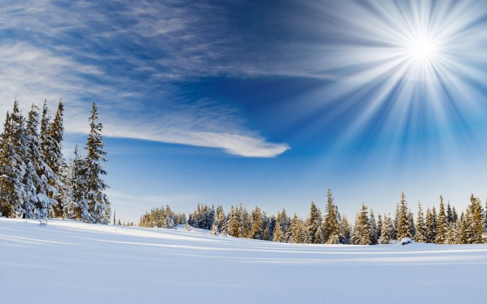
Декабрь – студень
Январь – сечень
Февраль - лютень

Slide 6
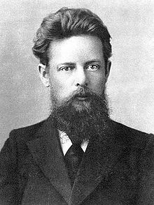
Бажов Павел Петрович
1879–1950
Подготовила: ученица 4-2 класса
Санькова Ксения

Slide 7
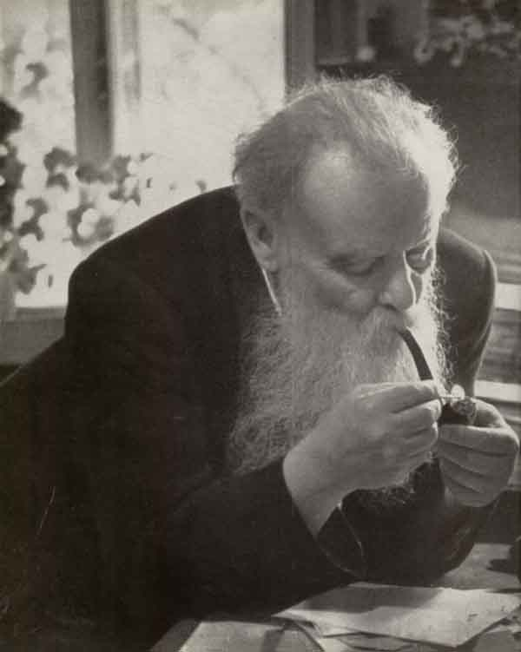
Биография П. П. Бажова
Родился 27 января 1879 года на Урале в семье рабочего Сысертского завода;
Закончил училище, затем духовную Пермскую семинарию;
Восемнадцать лет учительствовал;
Женился на своей ученице и стал главой большой семьи, в которой было семеро детей;
Он принял Октябрьскую революцию как возможность покончить с социальным неравенством;

Slide 8
Биография П. П. Бажова
Воевал в Гражданскую на стороне красных;
Стал журналистом, а затем – редактором;
Писал книги по истории Урала, собирал фольклорные записи;
И вдруг, что называется в одночасье пришла к нему известность, да еще какая… В 1936 году в журнале был опубликован его первый сказ "Девка Азовка".
В 1939 вышел первый сборник сказов "Малахитовая шкатулка»;

Slide 9
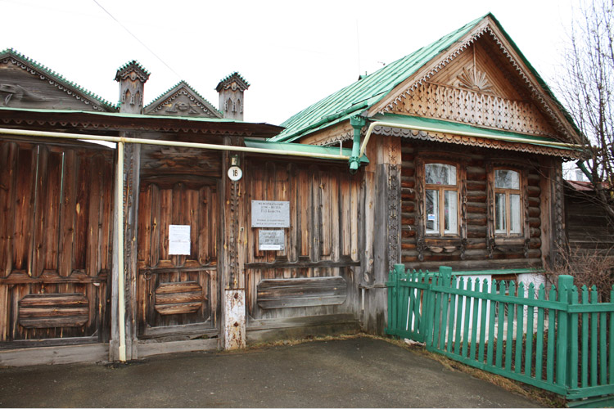
Усадьба П.П. Бажова в Екатеринбурге

Slide 10
Произведения П.П. Бажова

Slide 11
Вопросы:
27 января 1879
1. Когда родился П. П. Бажов?
2. Сколько было детей у П. П. Бажова?
3. Сколько лет работал педагогом?
7 детей
18 лет

Slide 12
Выберите самую точную формулировку:
А) Человек должен любить животных.
Б) Очень важно быть скромным.
В) Трудолюбие, бескорыстие и доброта обязательно будут вознаграждены.

Slide 13
СКАЗКА | СКАЗ
Вымысел
Сказочные герои
Сказочные предметы
Описание реальных событий с элементами сказки, вымысла.
Жизнь и быт рабочих Урала. Главные герои –рабочие, мастера.
Есть волшебные предметы.
Есть сказочные герои и события.
Рассказчик.

